Slide 1
Facultad de Ciencias
Licenciatura en Biología
Unidad de Aprendizaje:
Micología
Unidad 1. Introducción:
1.3. Importancia ambiental:
Los hongos y el cambio climático
Responsable de la elaboración:
Dra. Cristina Burrola Aguilar
Octubre 2017
Notes:
Se presenta la información más relevante de la unidad de competencia número dos, de la unidad de aprendizaje de Micología, correspondiente a la presentación del tema de Sistemática y evolución de los principales grupos fungoides y fúngicos

Slide 2

GUIÓN EXPLICATIVO
La Unidad de Aprendizaje de Micología introduce al alumno al estudio de la biología y diversidad de los hongos, enfatizando en aspectos morfológicos, reproductivos y taxonómicos, así como en sus relaciones ecológicas y evolutivas con otros organismos.
En esta presentación, el alumno conocerá la importancia de los hongos desde el punto de vista ambiental, en específico, la función que desempeñan en los bosques y la mitigación del cambio climático.
Consiste de una serie con 32 diapositivas, las cuales al ser vistas una por una, darán pauta para que el conocimiento de este tema sea comprendido de una manera más integral, pues incluye esquemas e imágenes alusivos al contenido de la UA.
Facultad de Ciencias UAEMéx
Facultad de Ciencias UAEMéx

Slide 3
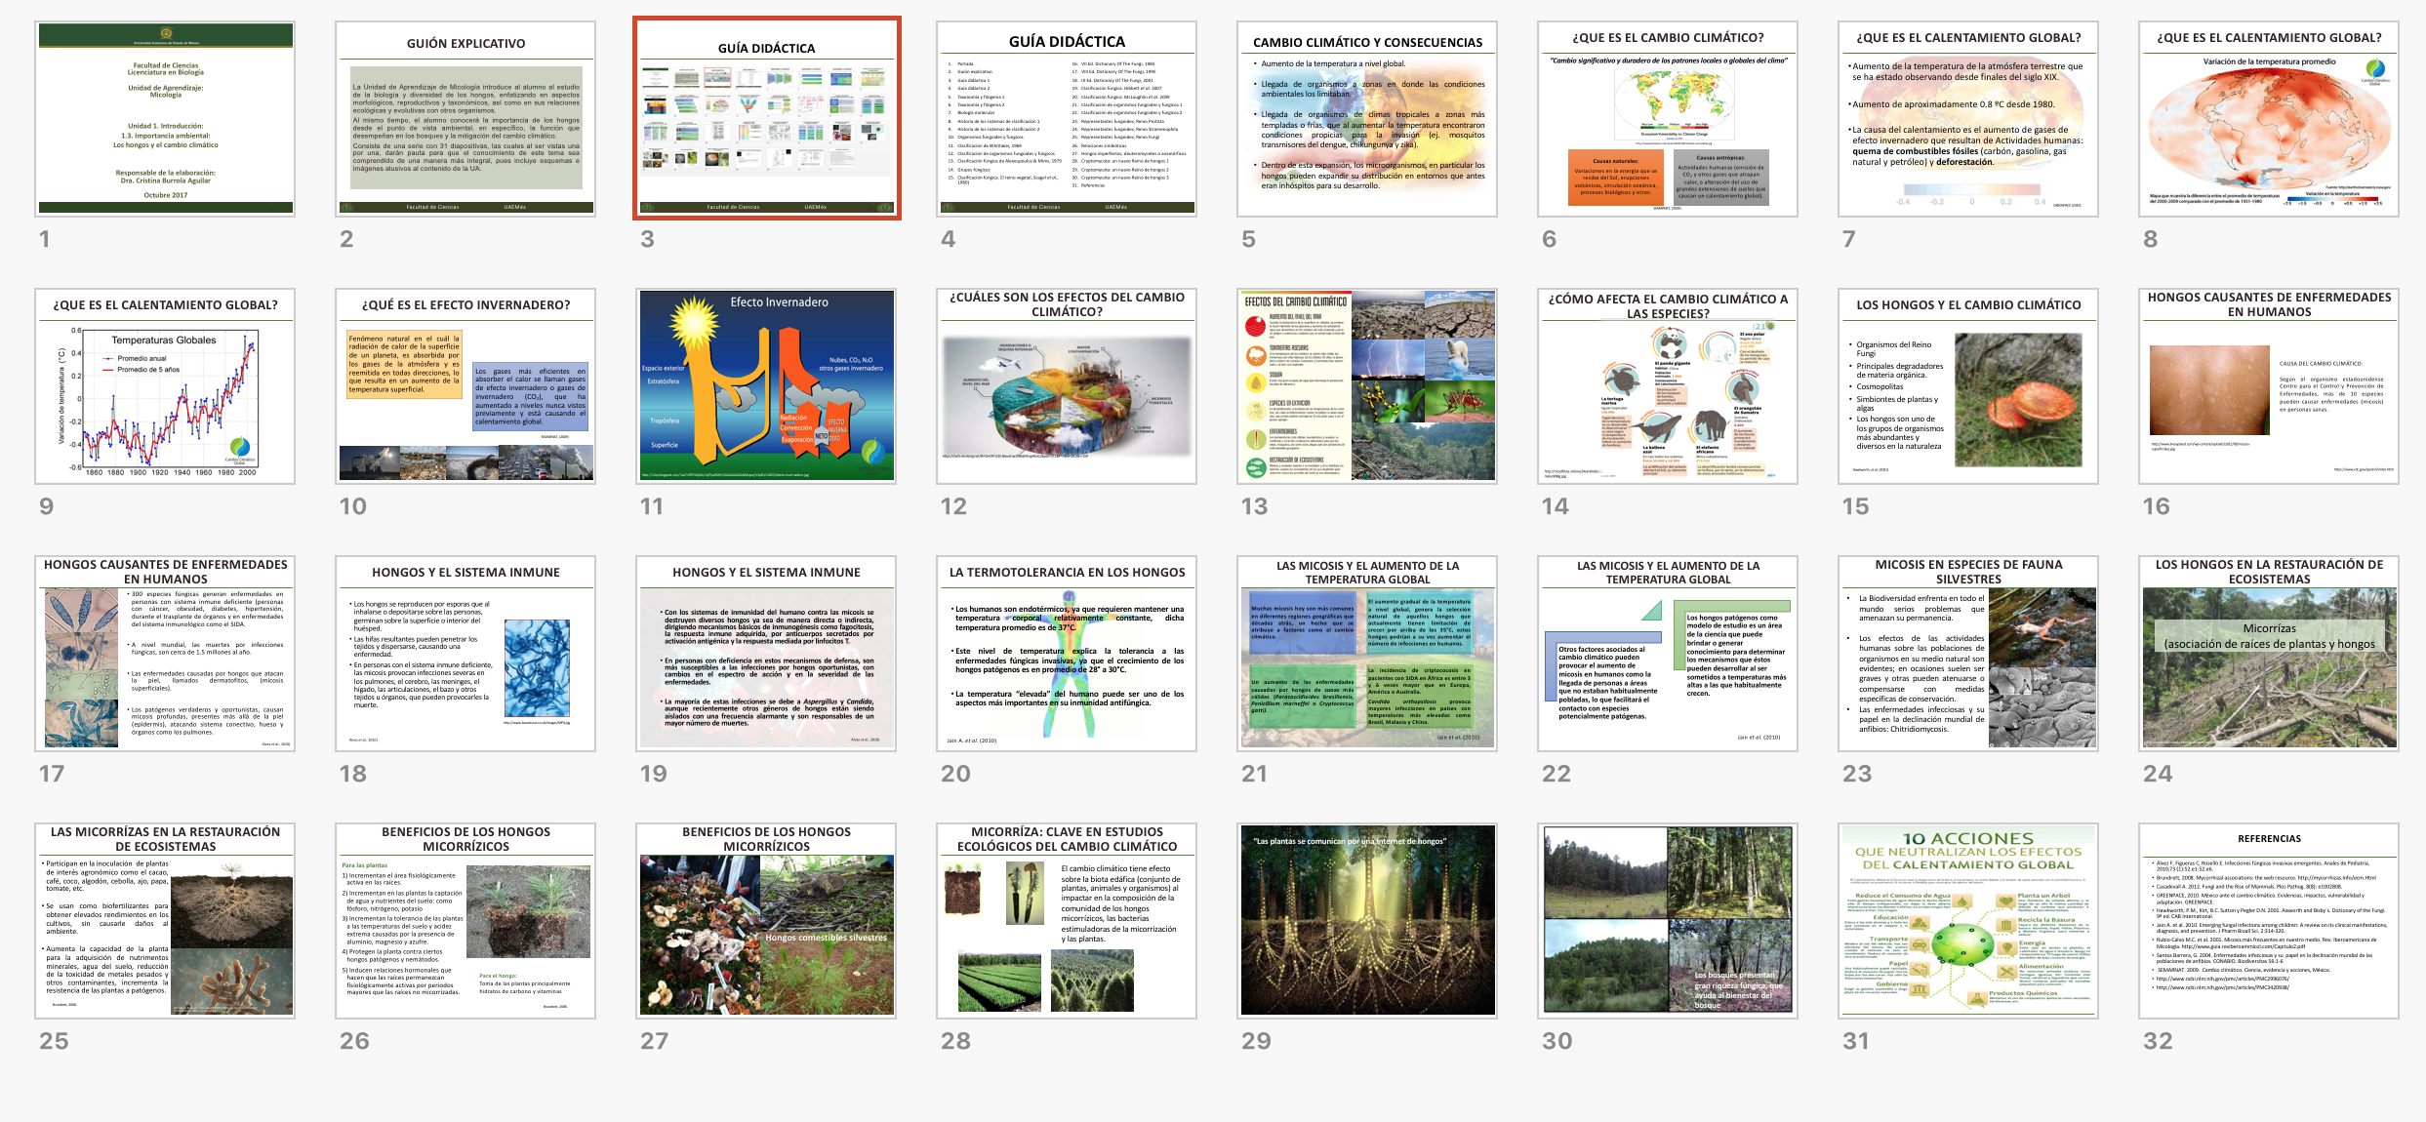
GUÍA DIDÁCTICA
Facultad de Ciencias UAEMéx
Notes:
La presentación está constituida por 31 diapositivas, las cuales contienen información escrita e imágenes sobre la sistemática y evolución de los principales grupos fungoides y fúngicos. En esta diapositiva se muestra el contenido de la presentación.

Slide 4
GUÍA DIDÁCTICA
Portada
Guión explicativo
Guía didáctica 1
Guía didáctica 2
Cambio climático y consecuencias
¿Qué es el cambio climático?
¿Qué es el calentamiento global?_1
¿Qué es el calentamiento global?_2
¿Qué es el calentamiento global?_3
¿Qué es el efecto invernadero?
Efecto Invernadero
¿Cuáles son los efectos del cambio climático?
Efectos del cambio climático
¿Cómo afecta el cambio climático a los organismos?
Los hongos y el cambio climático
Hongos causantes de enfermedades en humanos_1
Hongos causantes de enfermedades en humanos_2
Hongos y el sistema inmune_1
Hongos y el sistema inmune_2
La termotolerancia en los hongos
Las micosis y el aumento de la temperatura global_1
Las micosis y el aumento de la temperatura global_2
Micosis en especies de fauna silvestres
Los hongos en la restauración de ecosistemas
Las micorrízas en restauración de ecosistemas
Beneficios de los hongos micorrízicos_1
Beneficios de los hongos micorrízicos_2
Micorríza: clave en estudios ecológicos del cambio climáticos
Las plantas se comunican con una internet de hongos
Reflexión de importancia de los hongos
Acciones de los efectos del cambio climático
Referencias
Facultad de Ciencias UAEMéx

Slide 5
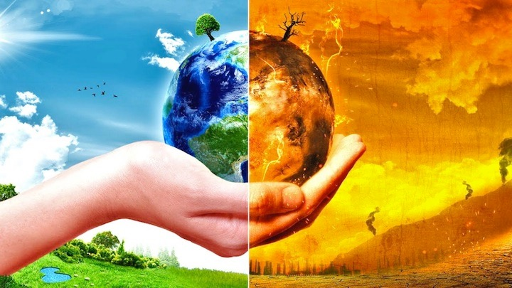
CAMBIO CLIMÁTICO Y CONSECUENCIAS
Aumento de la temperatura a nivel global.
Llegada de organismos a zonas en donde las condiciones ambientales los limitaban.
Llegada de organismos de climas tropicales a zonas más templadas o frías, que al aumentar la temperatura encontraron condiciones propicias para la invasión (ej. mosquitos transmisores del dengue, chikungunya y zika).
Dentro de esta expansión, los microorganismos, en particular los hongos pueden expandir su distribución en entornos que antes eran inhóspitos para su desarrollo.

Slide 6
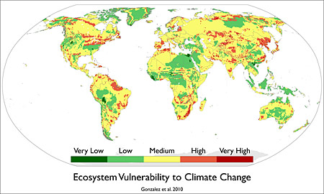
¿QUE ES EL CAMBIO CLIMÁTICO?
“Cambio significativo y duradero de los patrones locales o globales del clima”
http://www.berkeley.edu/news2/2010/06/climate-vulnerable.jpg
Causas naturales:
Variaciones en la energía que se recibe del Sol, erupciones volcánicas, circulación oceánica, procesos biológicos y otros.
Causas antrópicas:
Actividades humanas (emisión de CO₂ y otros gases que atrapan calor, o alteración del uso de grandes extensiones de suelos que causan un calentamiento global).
SEMARNAT, (2009)

Slide 7
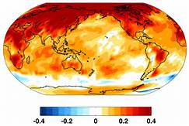
¿QUE ES EL CALENTAMIENTO GLOBAL?
Aumento de la temperatura de la atmósfera terrestre que se ha estado observando desde finales del siglo XIX.
Aumento de aproximadamente 0.8 ºC desde 1980.
La causa del calentamiento es el aumento de gases de efecto invernadero que resultan de Actividades humanas: quema de combustibles fósiles (carbón, gasolina, gas natural y petróleo) y deforestación.
GREENPACE (2010)

Slide 8
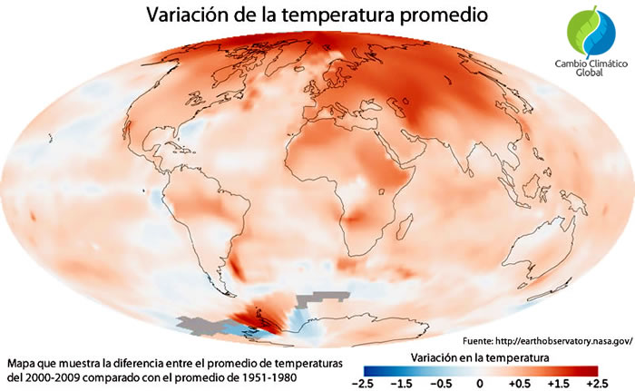
¿QUE ES EL CALENTAMIENTO GLOBAL?

Slide 9
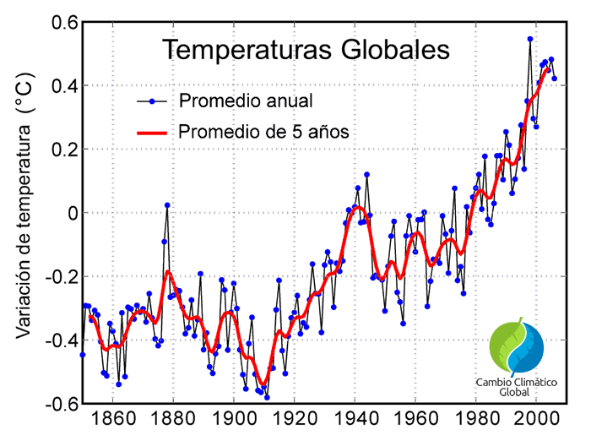
¿QUE ES EL CALENTAMIENTO GLOBAL?

Slide 10

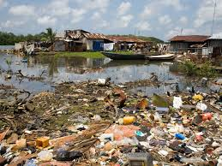
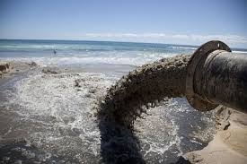
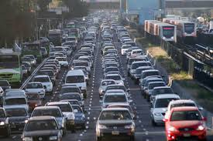
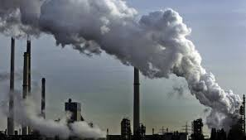
¿QUÉ ES EL EFECTO INVERNADERO?
Fenómeno natural en el cuál la radiación de calor de la superficie de un planeta, es absorbida por los gases de la atmósfera y es reemitida en todas direcciones, lo que resulta en un aumento de la temperatura superficial.
Los gases más eficientes en absorber el calor se llaman gases de efecto invernadero o gases de invernadero (CO₂), que ha aumentado a niveles nunca vistos previamente y está causando el calentamiento global.
SEMARNAT, (2009)

Slide 11
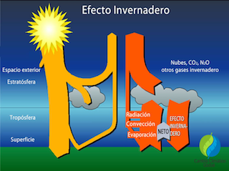
http://1.bp.blogspot.com/-Ao7nRTCWyRA/UqTfyafJ0HI/AAAAAAAAAkM/bqexjYcfpE0/s1600/efecto-invernadero.jpg

Slide 12
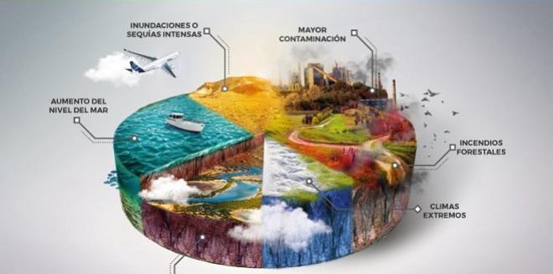
¿CUÁLES SON LOS EFECTOS DEL CAMBIO CLIMÁTICO?
https://tse3.mm.bing.net/th?id=OIP.G2iUBwvdmp2IR0vjhAsvpAEsCo&pid=15.1&P=0&w=281&h=159

Slide 13
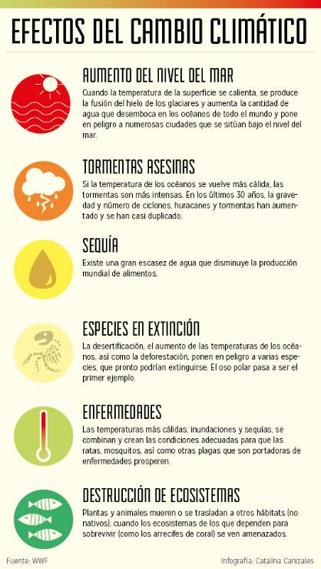
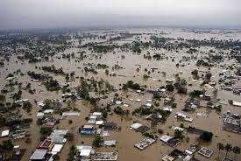
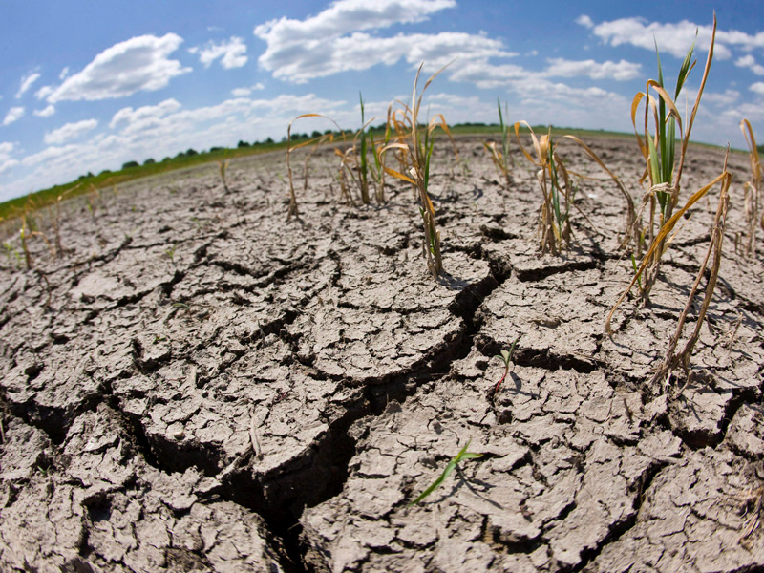
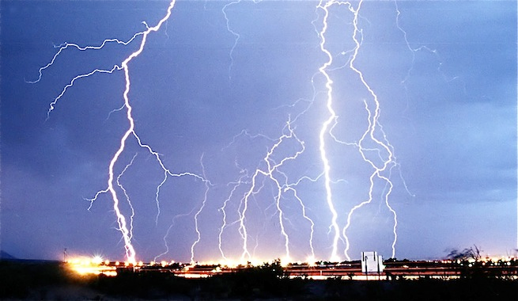
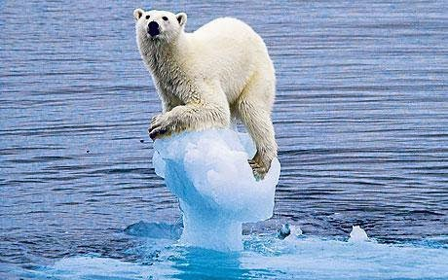
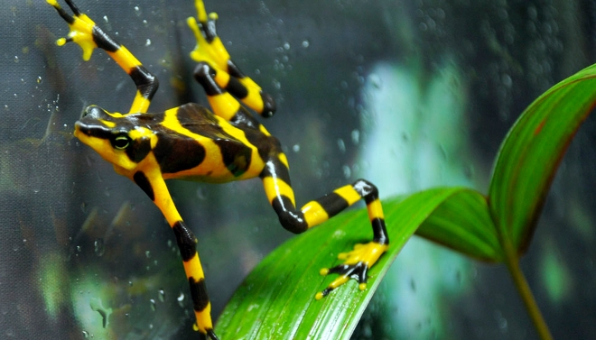
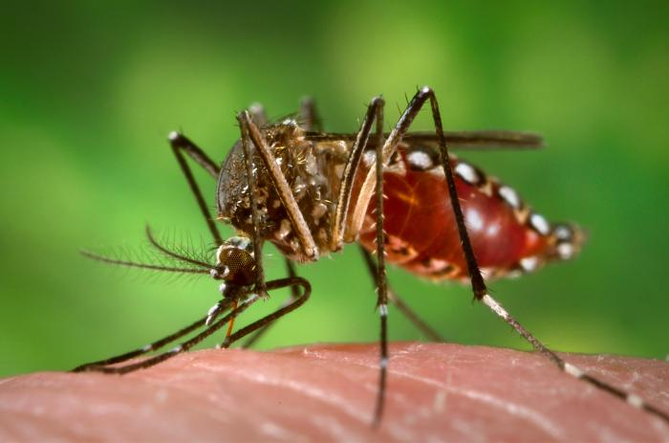
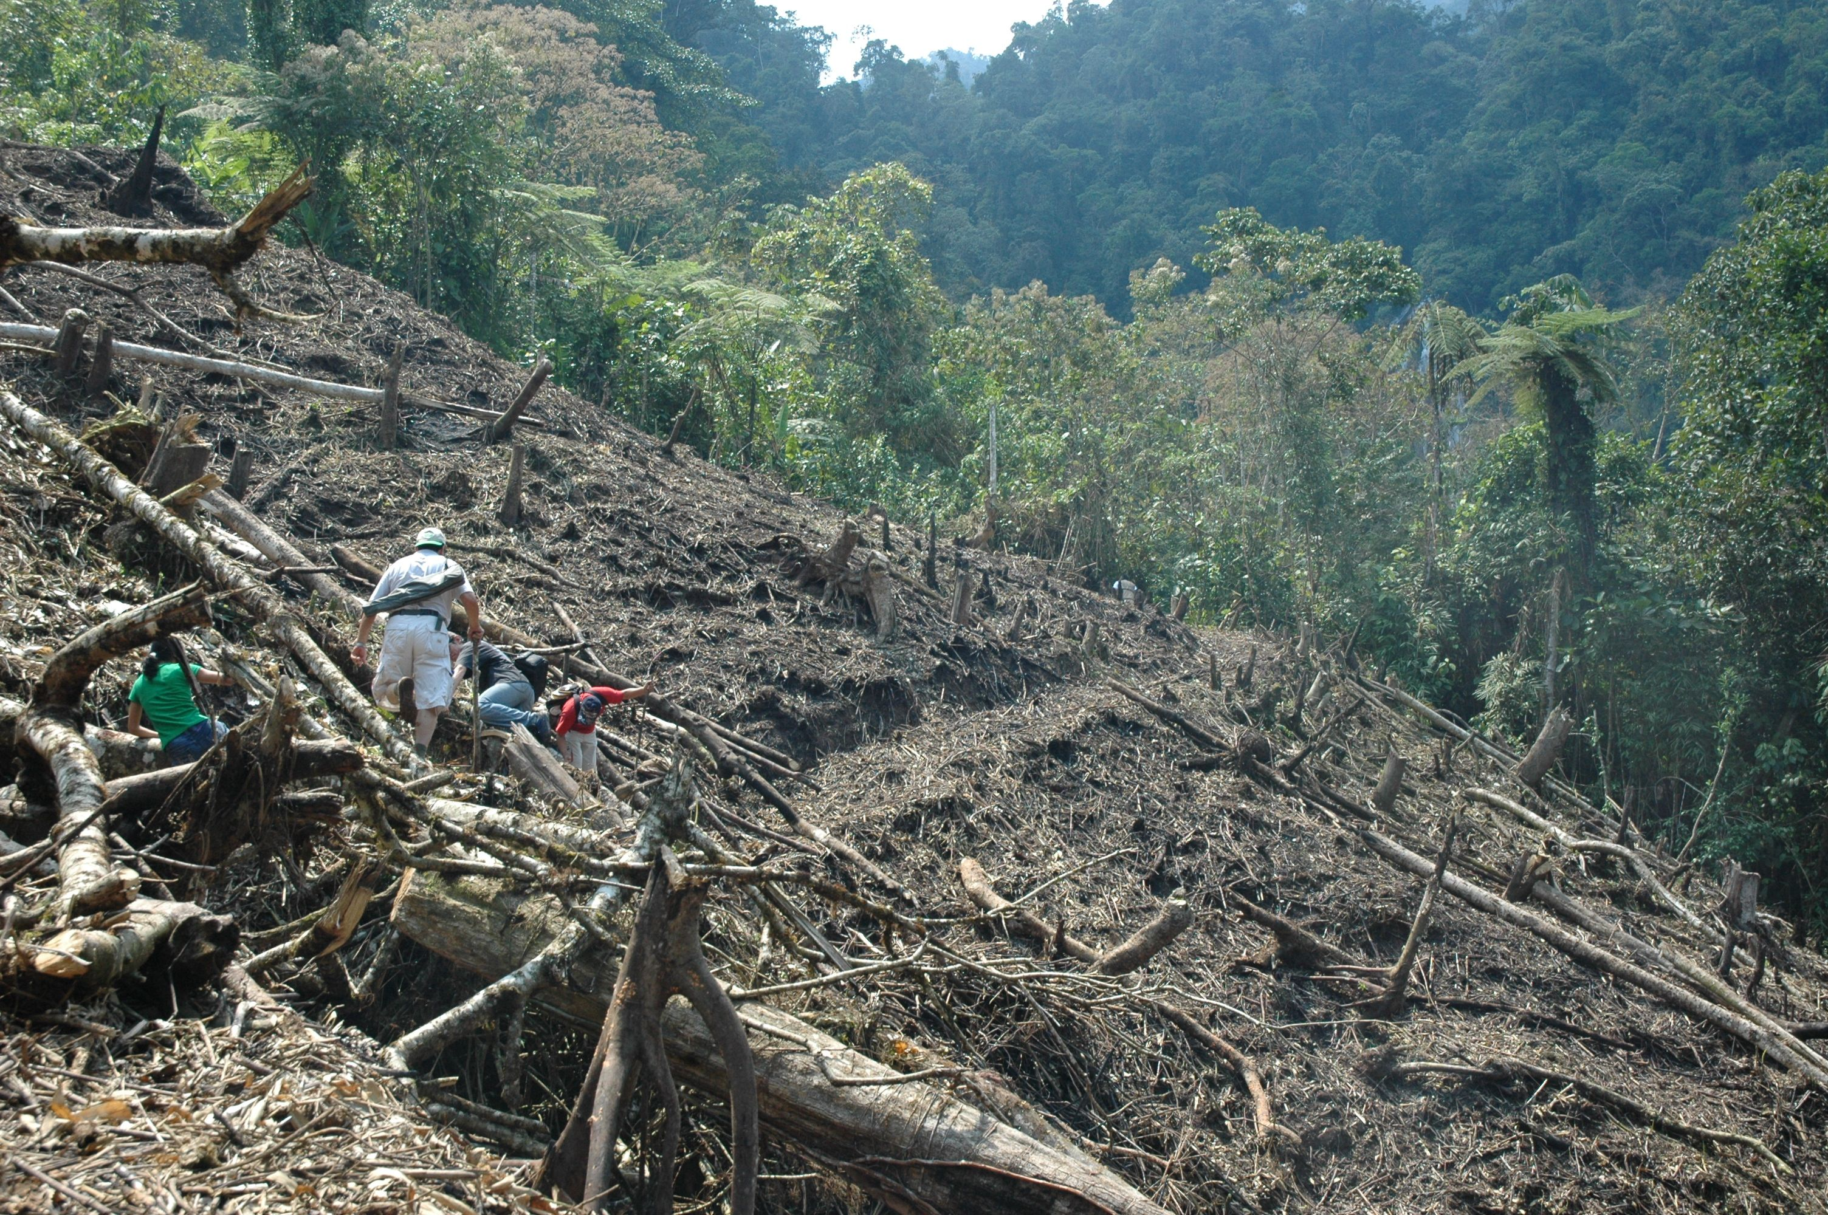
http://www.cambioclimatico.org/sites/default/files/infog-calentamiento-global.jpg

Slide 14
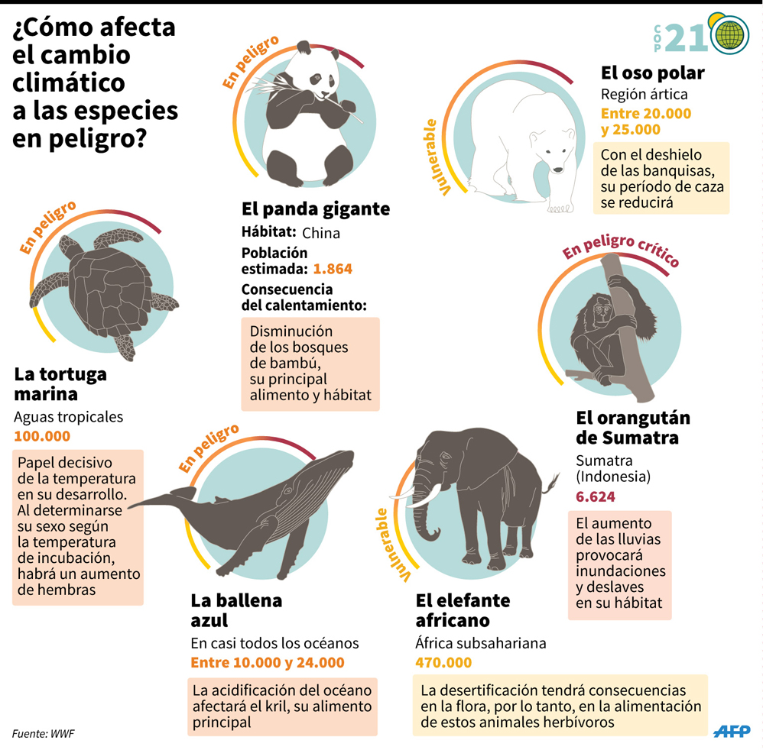
¿CÓMO AFECTA EL CAMBIO CLIMÁTICO A LOS ORGANISMOS?
http://cloudfotos.noticias24carabobo.com/26animales998lg.jpg

Slide 15
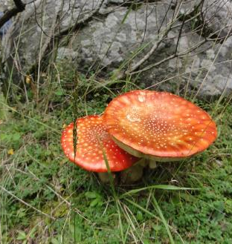
LOS HONGOS Y EL CAMBIO CLIMÁTICO
Organismos del Reino Fungi
Principales degradadores de materia orgánica.
Cosmopolitas
Simbiontes de plantas y algas
Los hongos son uno de los grupos de organismos más abundantes y diversos en la naturaleza
Hawkworth, et al. (2001)

Slide 16
HONGOS CAUSANTES DE ENFERMEDADES EN HUMANOS
CAUSA DEL CAMBIO CLIMÁTICO:
Según el organismo estadounidense Centro para el Control y Prevención de Enfermedades, más de 10 especies pueden causar enfermedades (micosis) en personas sanas.
http://www.lineaysalud.com/wp-content/uploads/2012/08/micosis-superficiales.jpg
https://www.cdc.gov/spanish/index.html

Slide 17
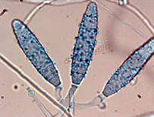
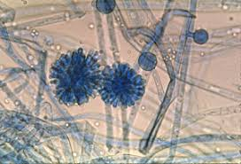
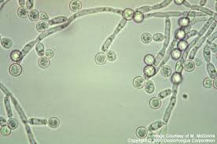
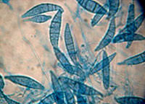
HONGOS CAUSANTES DE ENFERMEDADES EN HUMANOS
300 especies fúngicas generan enfermedades en personas con sistema inmune deficiente (personas con cáncer, obesidad, diabetes, hipertensión, durante el trasplante de órganos y en enfermedades del sistema inmunológico como el SIDA.
A nivel mundial, las muertes por infecciones fúngicas, son cerca de 1.5 millones al año.
Las enfermedades causadas por hongos que atacan la piel, llamados dermatofitos, (micosis superficiales).
Los patógenos verdaderos y oportunistas, causan micosis profundas, presentes más allá de la piel (epidermis), atacando sistema conectivo, hueso y órganos como los pulmones.
http://www.facmed.unam.mx/deptos/microbiologia/micologia/imgs/microsporum_canis2.jpg
Álvez et al., 2010)

Slide 18
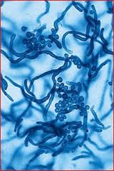
HONGOS Y EL SISTEMA INMUNE
Los hongos se reproducen por esporas que al inhalarse o depositarse sobre las personas, germinan sobre la superficie o interior del huésped.
Las hifas resultantes pueden penetrar los tejidos y dispersarse, causando una enfermedad.
En personas con el sistema inmune deficiente, las micosis provocan infecciones severas en los pulmones, el cerebro, las meninges, el hígado, las articulaciones, el bazo y otros tejidos u órganos, que pueden provocarles la muerte.
http://www.bassetsrus.co.uk/images/MP4.jpg
Álvez et al., 2010)

Slide 19
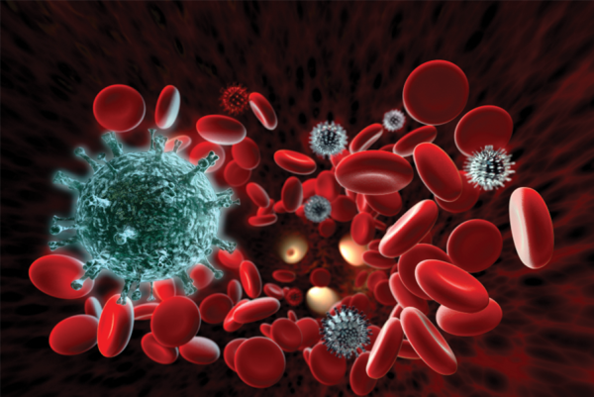
HONGOS Y EL SISTEMA INMUNE
Con los sistemas de inmunidad del humano contra las micosis se destruyen diversos hongos ya sea de manera directa o indirecta, dirigiendo mecanismos básicos de inmunogénesis como fagocitosis, la respuesta inmune adquirida, por anticuerpos secretados por activación antigénica y la respuesta mediada por linfocitos T.
En personas con deficiencia en estos mecanismos de defensa, son más susceptibles a las infecciones por hongos oportunistas, con cambios en el espectro de acción y en la severidad de las enfermedades.
La mayoría de estas infecciones se debe a Aspergillus y Candida, aunque recientemente otros géneros de hongos están siendo aislados con una frecuencia alarmante y son responsables de un mayor número de muertes.
Álvez et al., 2010)

Slide 20
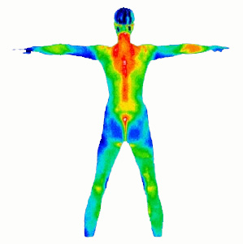
LA TERMOTOLERANCIA EN LOS HONGOS
Los humanos son endotérmicos, ya que requieren mantener una temperatura corporal relativamente constante, dicha temperatura promedio es de 37°C.
Este nivel de temperatura explica la tolerancia a las enfermedades fúngicas invasivas, ya que el crecimiento de los hongos patógenos es en promedio de 28° a 30°C.
La temperatura “elevada” del humano puede ser uno de los aspectos más importantes en su inmunidad antifúngica.
Jain A. et al. (2010)

Slide 21
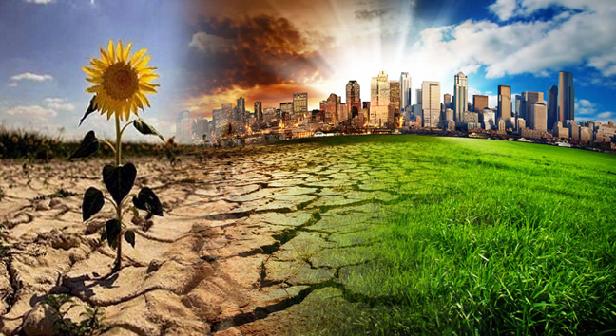
LAS MICOSIS Y EL AUMENTO DE LA TEMPERATURA GLOBAL
Muchas micosis hoy son más comunes en diferentes regiones geográficas que décadas atrás, un hecho que se atribuye a factores como el cambio climático.
El aumento gradual de la temperatura a nivel global, genera la selección natural de aquellos hongos que actualmente tienen limitación de crecer por arriba de los 35°C, estos hongos podrían a su vez aumentar el número de infecciones en humanos.
Un aumento de las enfermedades causadas por hongos de zonas más cálidas (Paracoccidioides brasiliensis, Penicillium marneffei o Cryptococcus gatti).
La incidencia de criptococosis en pacientes con SIDA en África es entre 3 y 6 veces mayor que en Europa, América o Australia.
Candida orthopsilosis provoca mayores infecciones en países con temperaturas más elevadas como Brasil, Malasia y China.
Jain et al. (2010)

Slide 22
LAS MICOSIS Y EL AUMENTO DE LA TEMPERATURA GLOBAL
Otros factores asociados al cambio climático pueden provocar el aumento de micosis en humanos como la llegada de personas a áreas que no estaban habitualmente pobladas, lo que facilitará el contacto con especies potencialmente patógenas.
Los hongos patógenos como modelo de estudio es un área de la ciencia que puede brindar o generar conocimiento para determinar los mecanismos que éstos pueden desarrollar al ser sometidos a temperaturas más altas a las que habitualmente crecen.
Jain et al. (2010)

Slide 23
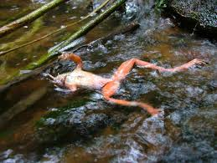
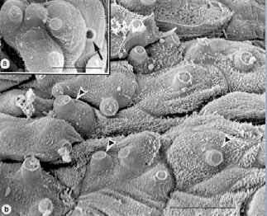
MICOSIS EN ESPECIES DE FAUNA SILVESTRES
La Biodiversidad enfrenta en todo el mundo serios problemas que amenazan su permanencia.
Los efectos de las actividades humanas sobre las poblaciones de organismos en su medio natural son evidentes; en ocasiones suelen ser graves y otras pueden atenuarse o compensarse con medidas específicas de conservación.
Las enfermedades infecciosas y su papel en la declinación mundial de anfibios: Chitridiomycosis.
Santos Barrera, G. 2004.

Slide 24
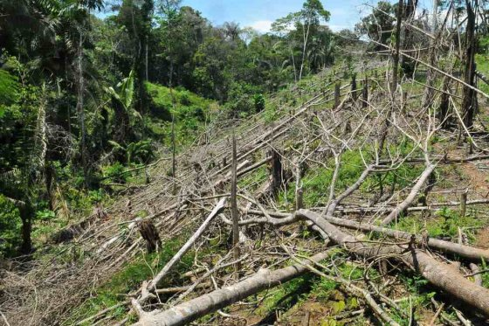
LOS HONGOS EN LA RESTAURACIÓN DE ECOSISTEMAS
Micorrízas
(asociación de raíces de plantas y hongos
http://www.confirmado.net/wp-content/uploads/2016/02/bosques.jpg
Brundrett, 2008.

Slide 25
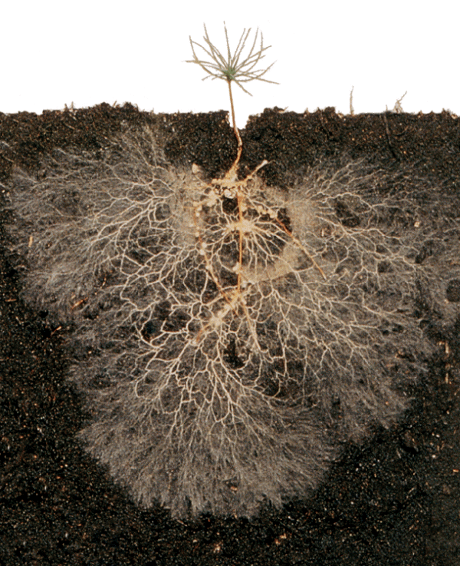
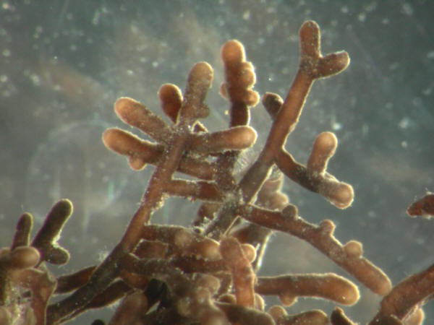
LAS MICORRÍZAS EN LA RESTAURACIÓN DE ECOSISTEMAS
Participan en la inoculación de plantas de interés agronómico como el cacao, café, coco, algodón, cebolla, ajo, papa, tomate, etc.
Se usan como biofertilizantes para obtener elevados rendimientos en los cultivos, sin causarle daños al ambiente.
Aumenta la capacidad de la planta para la adquisición de nutrimentos minerales, agua del suelo, reducción de la toxicidad de metales pesados y otros contaminantes, incrementa la resistencia de las plantas a patógenos.
Brundrett, 2008.
http://4.bp.blogspot.com/_J6gxHH5RMX4/TBZnwea-tSI/AAAAAAAABCQ/ ThHbcv9R5rQ/s1600/mycorrhizal.jpg

Slide 26
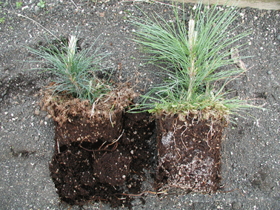
BENEFICIOS DE LOS HONGOS MICORRÍZICOS
Para las plantas
1) Incrementan el área fisiológicamente activa en las raíces.
2) Incrementan en las plantas la captación de agua y nutrientes del suelo: como fósforo, nitrógeno, potasio
3) Incrementan la tolerancia de las plantas a las temperaturas del suelo y acidez extrema causadas por la presencia de aluminio, magnesio y azufre.
4) Protegen la planta contra ciertos hongos patógenos y nemátodos.
5) Inducen relaciones hormonales que hacen que las raíces permanezcan fisiológicamente activas por periodos mayores que las raíces no micorrizadas.
Para el hongo:
Toma de las plantas principalmente hidratos de carbono y vitaminas
Brundrett, 2008.

Slide 27
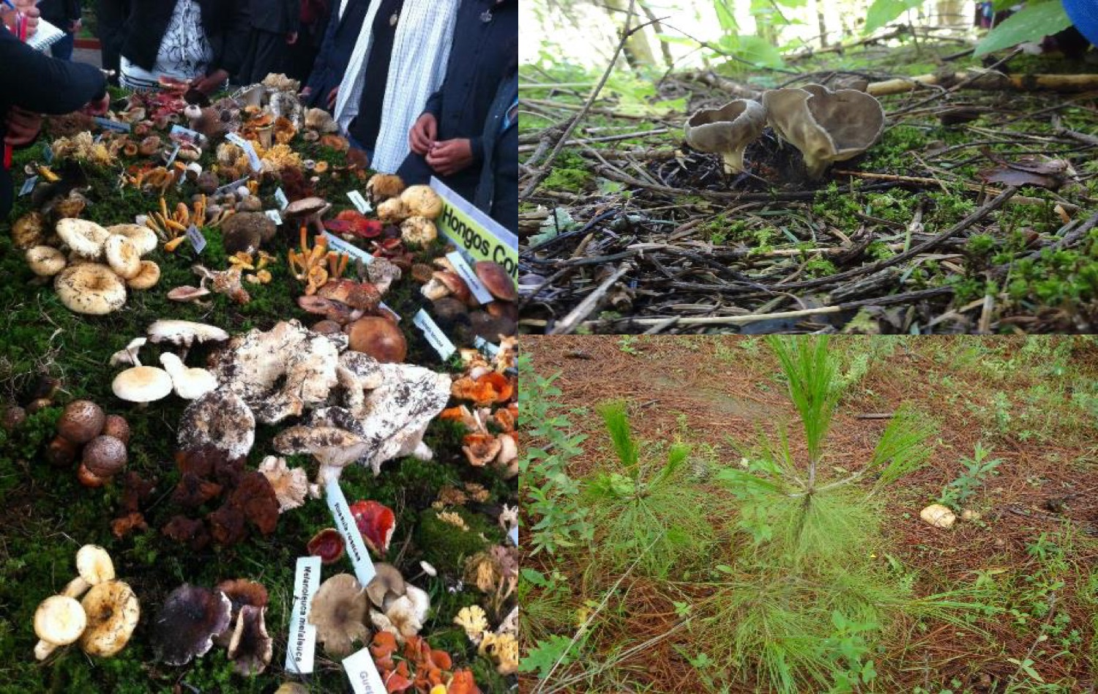
BENEFICIOS DE LOS HONGOS MICORRÍZICOS
Hongos comestibles silvestres

Slide 28
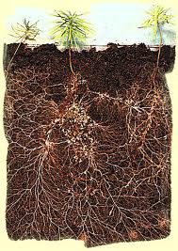
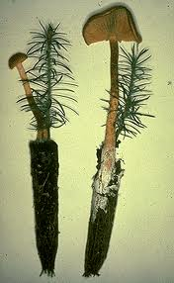
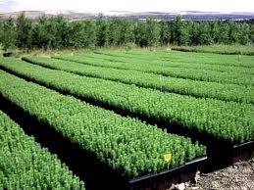
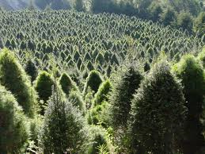
MICORRÍZA: CLAVE EN ESTUDIOS ECOLÓGICOS DEL CAMBIO CLIMÁTICO
El cambio climático tiene efecto sobre la biota edáfica (conjunto de plantas, animales y organismos) al impactar en la composición de la comunidad de los hongos micorrízicos, las bacterias estimuladoras de la micorrización y las plantas.

Slide 29
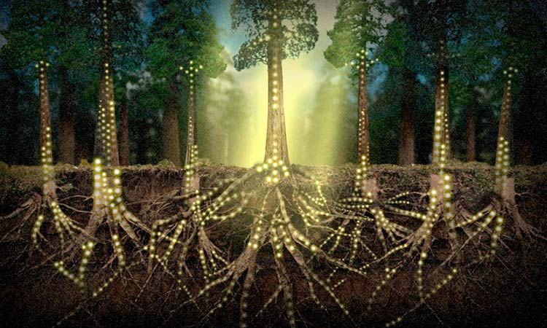
“Las plantas se comunican por una Internet de hongos”

Slide 30
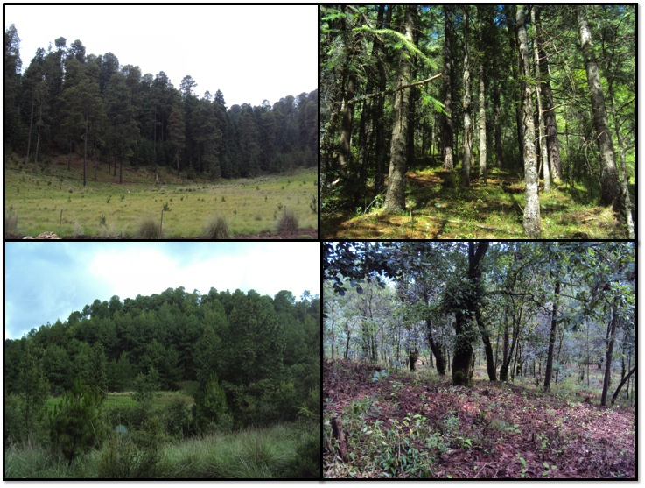
Los bosques presentan gran riqueza fúngica, que ayuda al bienestar del bosque

Slide 31
REFERENCIAS
Álvez F, Figueras C, Roselló E. Infecciones fúngicas invasivas emergentes. Anales de Pediatría, 2010;73 (1):52.e1-52.e6.
Brundrett, 2008. Mycorrhizal associations: the web resource. http://mycorrhizas.Info/ecm.Html
Casadevall A. 2012. Fungi and the Rise of Mammals. Plos Pathog. 8(8): e1002808.
GREENPACE, 2010. México ante el cambio climático. Evidencias, impactos, vulnerabilidad y adaptación. GREENPACE.
Hawkworth, P.M., Kirt, B.C. Sutton y Pegler D.N. 2001. Aisworth and Bisby´s. Dictionary of the Fungi. 9ª ed. CAB International.
Jain A. et al. 2010. Emerging fungal infections among children: A review on its clinical manifestations, diagnosis, and prevention. J Pharm Bioall Sci. 2:314-320.
Rubio-Calvo M.C. et al. 2001. Micosis más frecuentes en nuestro medio. Rev. Iberoamericana de Micología. http://www.guia.reviberoammicol.com/Capitulo2.pdf
Santos Barrera, G. 2004. Enfermedades infecciosas y su papel en la declinación mundial de las poblaciones de anfibios. CONABIO. Biodiversitas 56:1-6
SEMARNAT. 2009. Cambio climático. Ciencia, evidencia y acciones, México.
http://www.ncbi.nlm.nih.gov/pmc/articles/PMC2996076/
http://www.ncbi.nlm.nih.gov/pmc/articles/PMC3420938/

